Slide 1
Neurónové siete
Záverečný projekt
Bc.Patrik Táčik

Slide 2
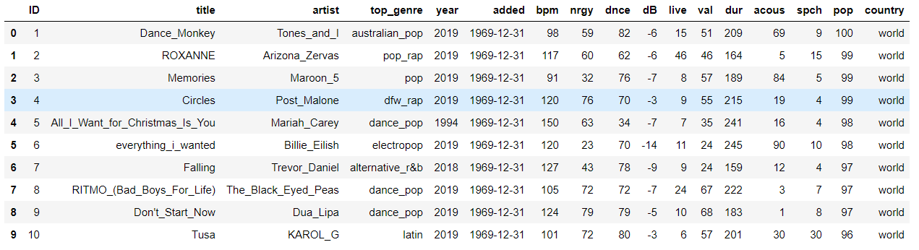
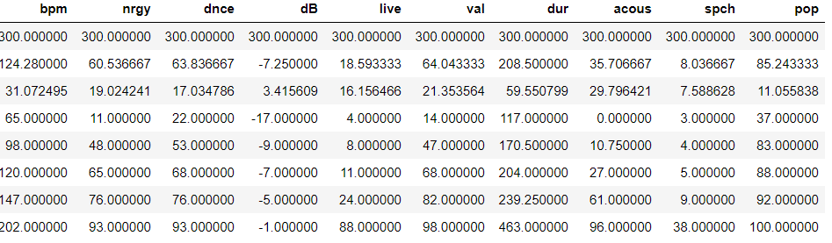
DATASET Spotifi
Tento dataset obsahuje aktuálne dáta a disponuje s viacerými stĺpcami ako napr. : meno skladateľa , názov skladby, ale aj velkosť popularity, živosť hudby, interzivyta slov a mnoho iných dát.
Nevýhoda tohto Datasetu bola že bolo potrebné odstrániť diakritiku a medzery nahradiť s “_“.

Slide 3
Predikčný model :
Cieľom práce je spracovať a transformovať dataset Spotify, aby sa vytvoril model predikcie. Tento model musí predpovedať, v ktorom z piatich top typov žánrov bude pravdepodobne patriť každý žáner čo najvyššou presnosťou.
Trénovacie dáta
Algoritmus učenia
x: Vlastnosti žánrov
Hypotéza h0(x)
(H mapuje z x na y)
y: Kategórie žánrov

Slide 4
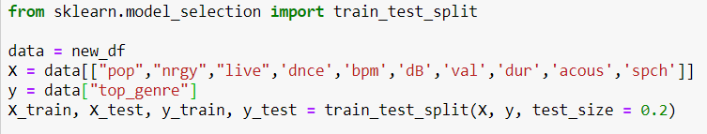
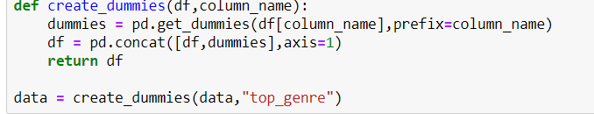
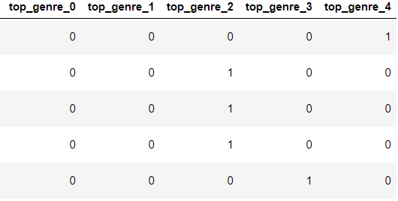
Predspracovanie dát spôsob 1
Pred predspracovaním dát bolo potrebné rozdeliť dáta na tréningové (80%) a na testovacie dáta (20%). Tréningové údaje (obsahujú triedy pre typy žánrov), na naučenie modelu, a testovacie údaje (obsahujú iba vlastnosti bez tried) na meranie presnosti predikčného modelu.
Tento príkaz nám na koniec datasetu pridá 5 nových numerických stĺpcov, ktoré budú spolu tvoriť päťrozmerný vektor
Namiesto 0,1,2,3,... bude teda :
adult_standards [1,0,0,0,0],
latin [0,1,0,0,0],
dance_pop[0,0,1,0,0],
album_rock[0,0,0,1,0] ,
pop[0,0,0,0,1]
Tieto stĺpce majú parametre 0 alebo 1

Slide 5
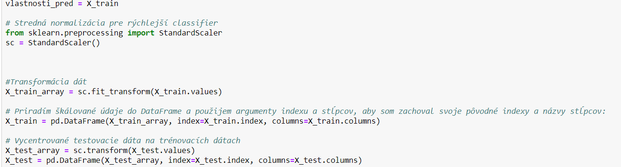
Predspracovanie dát spôsob 2
Druhou technikou predspracovania je škálovanie údajov pomocou programu StandardScaler(), najmä preto, že MLP je citlivý na nenormalizované funkcie. To pomôže urýchliť algoritmus (gradientový zostup) a mať presnejší klasifikátor.
Štandardizuje vlastnosti odstránením strednej hodnoty a prispôsobenia podľa rozptylu jednotiek Štandardné skóre vzorky x sa vypočíta ako: z = (x - u) / s

Slide 6
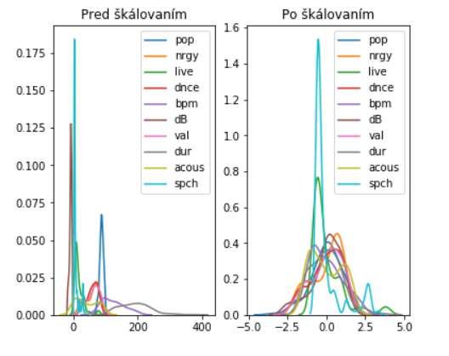
Pred a po strednej normalizácií

Slide 7
MultiLayer Perceptron (MLP) - klasifikátor s lineárnym dozorom
Klasifikátor - úloha učenia - koreluje funkcie údajov s vlastnosťami triedy s objektmi skupiny údajov. Odlišuje sa od klastrovania.
Feedforward = výstup akejkoľvek vrstvy neovplyvní tú istú vrstvu.
Perceptron je binárny v tom zmysle, že neurón je aktivovaný funkciou, ktorá vracia booleovské hodnoty (to zodpovedá modelu s dvoma triedami). Váhy sa aktualizujú na základe týchto booleovských hodnôt, takže na korekciu váhy možno použiť len vstup
V mojom príklade používam RELU ako aktivačnú funkciu a stochastický gradient ako optimalizačnú funkciu, ktorá nájde optimálne hodnoty váh.
Posilnenie: Perceptronový algoritmus je príkladom posilňovacieho učenia. Po každej prezentácii vstupno-výstupného príkladu vieme len to, či sieť produkuje očakávaný výstup alebo nie. Alternatívou by bolo učenie sa s opravou chýb, aktualizácie váh nie sú ovplyvnené len vstupom, ale aj veľkosťou chyby.

Slide 8
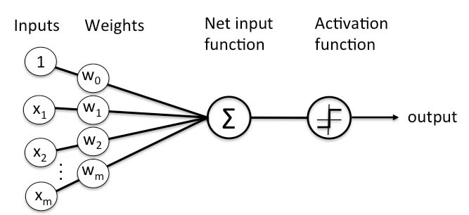
V práci bol použitý RELU ako aktivačná funkcia a stochastický gradient ako optimalizačnú funkciu, ktorá nájde optimálne hodnoty váh.

Slide 9
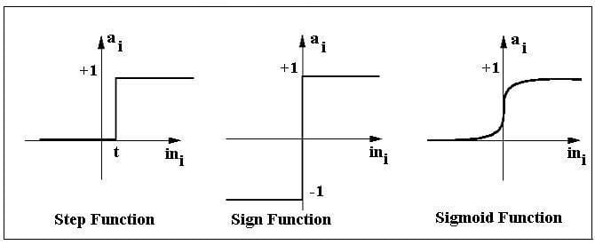
Perceptron Learning Rule
Perceptron Learning Rule hovorí, že algoritmus by sa automaticky naučil optimálne váhové koeficienty.
Vstupné vlastnosti sa potom vynásobia týmito váhami.
Aktivačné funkcie perceptrónu: aplikuje krokové pravidlo (konvertuje číselný výstup na +1 alebo -1), aby skontrolovala, či je výstup váhovej funkcie väčší ako nula alebo nie.

Slide 10
Multilayer (Viacvrstvový prístup modelovania) - sieť pozostáva z viac ako jednej vrstvy výstupných uzlov, to znamená, že existuje aspoň jedna skrytá vrstva, ktorá odovzdáva vstupy do výstupnej vrstvy.
Alternatíva k MLP: pravdepodobnostná neurónová sieť založená na bayesovskom prístupe. Podporuje inferenciu okrem odhadu parametrov.
(MLP) s jednou skrytou vrstvou. Každý neurón v skrytej vrstve transformuje hodnoty z predchádzajúcej vrstvy váženým lineárnym súčtom, po ktorom nasleduje nelineárna aktivačná funkcia. Výstupná vrstva prijíma hodnoty z poslednej skrytej vrstvy a transformuje ich na výstupné hodnoty.

Slide 11
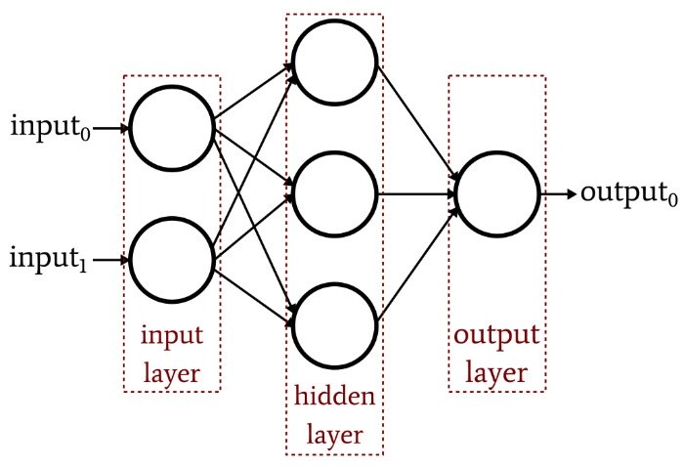

Slide 12
MLP pre predikciu kategórií
- Počet uzlov vo vstupných a výstupných vrstvách môže byť určený rozmerom problému. Su dané 10 vstupné jednotky a 5 výstupné jednotky. Pridanie 100 uzlov v skrytej vrstve hidden_layer_sizes (100) má tendenciu pracovať lepšie, keď je prvá skrytá vrstva väčšia ako vstupná vrstva.
- Solver je nastavený na Stochastic Gradient Descent (SGD) - aktualizuje hodnoty váh, ktoré minimalizujú stratovú funkciu v kopách. SGD používa gradient stratovej funkcie
- learning_rate_init = .01 (0.01): riadi veľkosť kroku pri aktualizácii váh
- max_iter = 500: maximálny počet epoch to znamená že, koľkokrát bude každý dátový bod použitý až do konvergencie riešiteľa

Slide 13
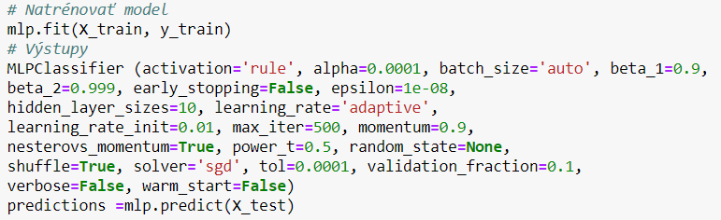
Trénovanie modelu
Training = Minimalizácia nákladovej funkcie
Gradient Descents = Nájdenie hodnoty váh, ktoré minimalizujú nákladovú funkciu.
Relu: Jednotky v skrytej vrstve aplikujú aktivačnú funkciu na vyvolanie pocitu nelinearity v sieti.
Relu nám hovorí, ako blízke sú k 1.
Kategorická krížová entropia: Stratová funkcia (ako dobré sú parametre).
Veľkosť skupiny = počet tréningových príkladov.

Slide 14
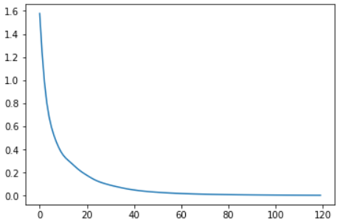
Výsledky
Približná presnosť pri použití troch solverov bola : - lbfgs : 94 - 97% - sgd : 80 - 97% - adam : 91 - 98%
graf chýb

Slide 15
ĎAKUJEM ZA POZORNOSŤ

Slide 16
Zdroje :
https://scikit-learn.org/stable/modules/generated/sklearn.neural_network.MLPClassifier.html
https://medium.com/@annishared/build-your-first-neural-network-in-python-c80c1afa464
https://www.tarekatwan.com/index.php/2017/12/methods-for-testing-linear-separability-in-python/
https://missinglink.ai/guides/neural-network-concepts/7-types-neural-network-activation-functions-right/
https://scikit-learn.org/stable/modules/generated/sklearn.preprocessing.StandardScaler.html
https://www.kaggle.com/leonardopena/top-50-spotify-songs-by-each-country#top50contry.csv
https://towardsdatascience.com/the-dummys-guide-to-creating-dummy-variables-f21faddb1d40
https://scikit-learn.org/stable/modules/neural_networks_supervised.html
https://www.allaboutcircuits.com/technical-articles/how-to-train-a-multilayer-perceptron-neural-network/

